Slide 1
从自建到云数据库，DBA运维之路
WEIMOB
PRESENTS BY WEIMOB
Notes:
下载更多精品PPT模板 http://so.ooopic.com/sousuo/15770370/

Slide 2

大家好，我是余成真，来自微盟，我主要负责公司数据库（MySQL/SQLServer/Redis等）相关的业务保障，性能优化，架构设计以及周边的自动化系统建设；专注于数据库的高性能和高可用技术保障方向。

Slide 3
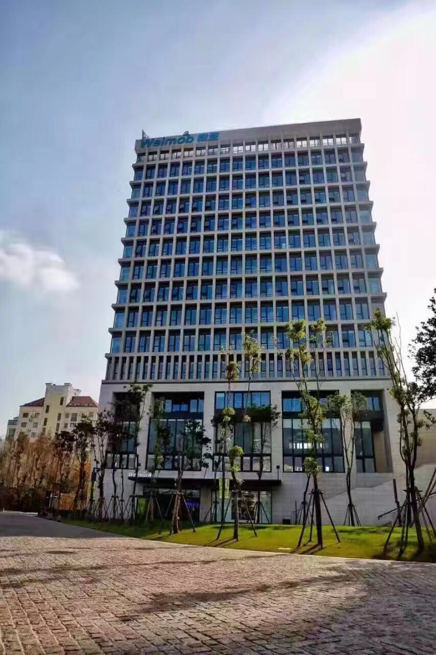


微盟介绍-中国领军的企业云端商业及营销解决方案提供商
2013年公司成立
2019年香港主板上市
员工
4000+人
全球加盟商
1600+家
入驻商户
300万+家
微盟致力于通过产品和服务，助力企业向数字化转型，通过科技驱动商业革新，让商业变得更智慧！
3

Slide 4
CONTENTS
总结
展望

Slide 5
1
总结

Slide 6

自建数据库----工作内容

Slide 7
自建数据库----高可用
微盟数据库集群
300+套MySQL
单机多实例、高效经济版数据库集群
LVS、NAT基于VIP规则的端口转发；
基于DNS域名的数据库连接方式
基于MHA定制存活探测/切换，防脑裂、防误切
< 30秒故障切换
MASTER--→HAMASTER
数据补偿
脚本化、接口化
基于MySQL Router的负载均衡技术
7

Slide 8
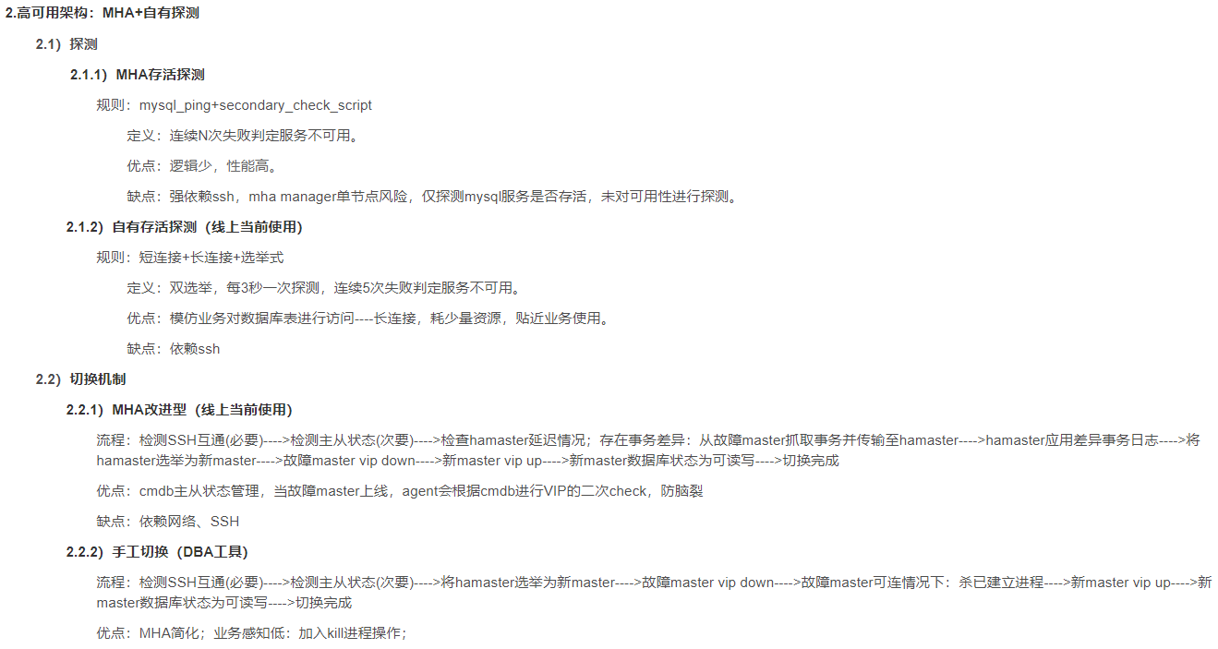
自建数据库----高可用
8

Slide 9
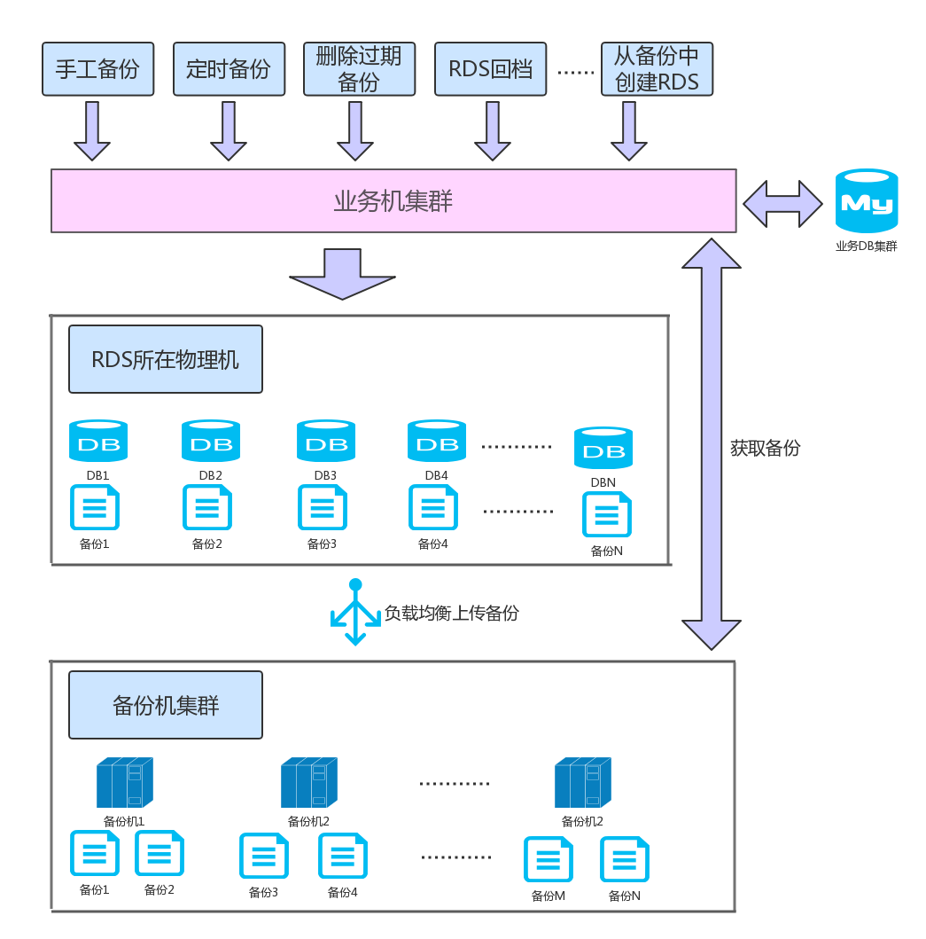
自建数据库----备份还原
异地
上传
下推备份
需求
备份系统
上传
备份
Agenet
备份任务
逻辑处理
9

Slide 10

自建数据库----其他
审核发布
基础运维，繁琐枯燥
KPI ！KPI ！KPI ！
安全性
监控告警
异常诊断、基准测试、
迁移、系统优化
SQL慢查询优化

Slide 11
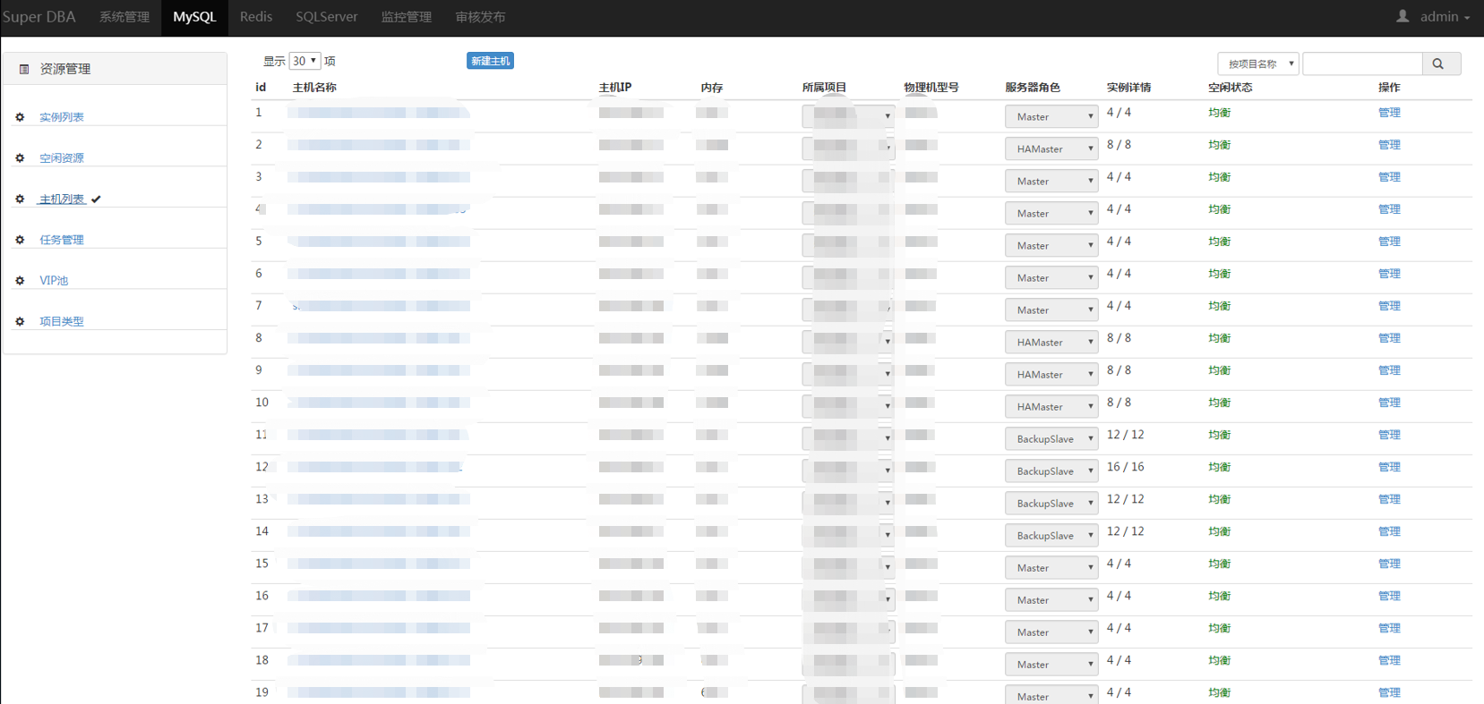
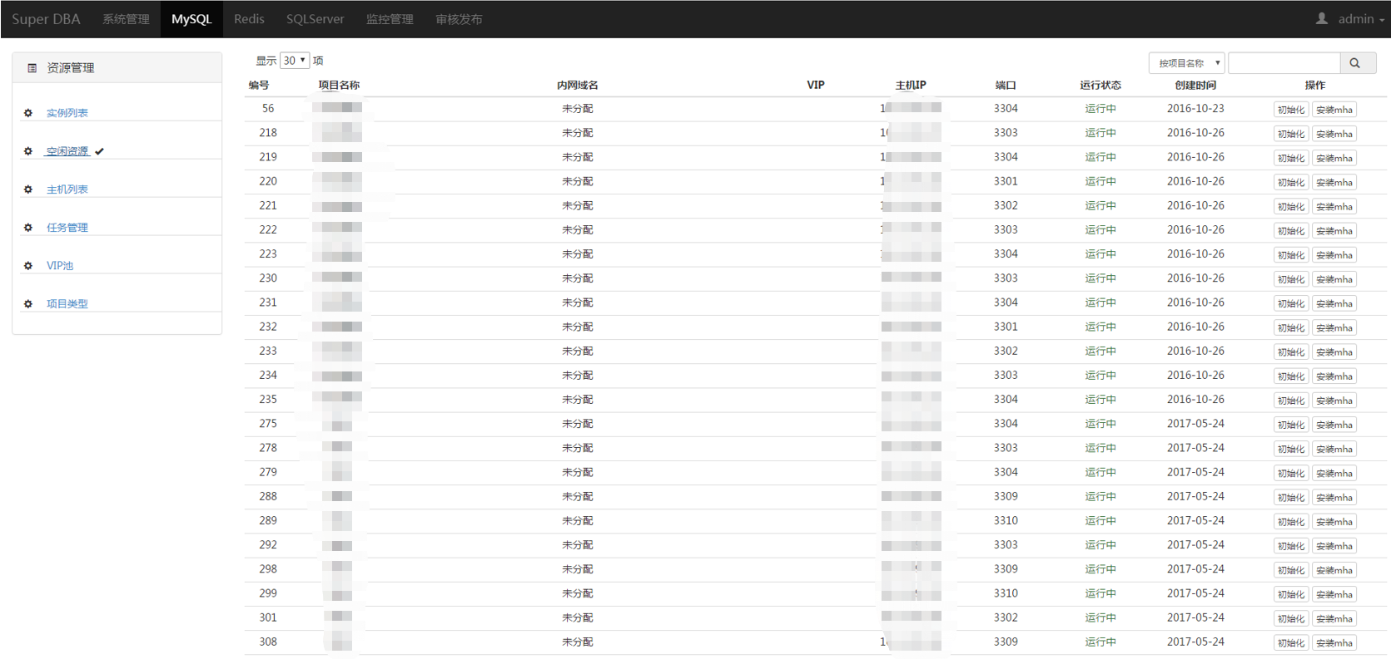
微盟数据库运维系统

Slide 12
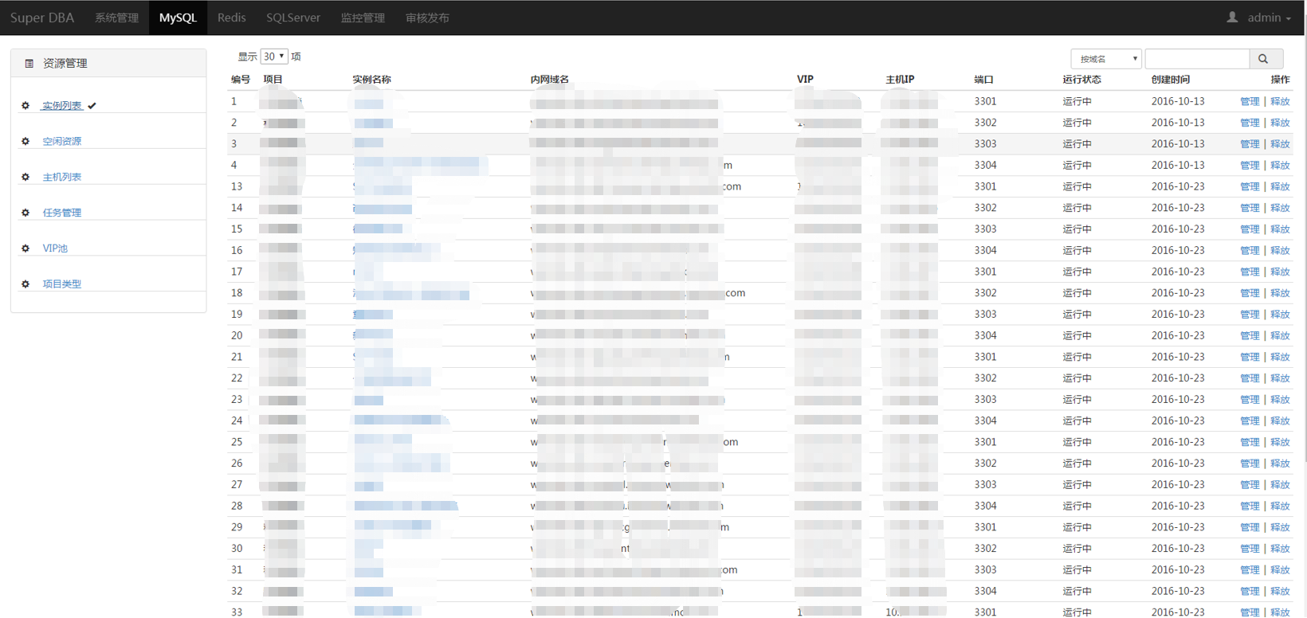
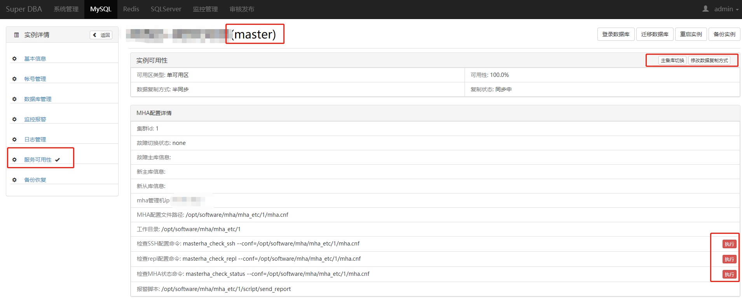
微盟数据库运维系统

Slide 13

上云----前期准备
云数据库配置选型上如何更贴近自建数据库
成本因素
数据库功能
云资源协调
RDS配置
选型
RDS功能
调研
DB参数配置
监控报警、备份还原、扩缩容等
业务使用：Canal、中间件使用等
对照组设计
性能压测：基准测试/业务测试
测试报告
分析、解读、优化
测试方案
迁移方案
设计
数据迁移及同步
业务影响度

Slide 14
上云----过程
「老叶茶馆」微信公众号：
https://mp.weixin.qq.com/s/GT9DM_ySNPJYIr57vK4vIw

Slide 15
云数据库运维
数据库生命周期
规划
布署
性能测试
运维
销毁
数据库运维
数据库运营
数据库系统运维
数据库业务运维
运维内容
健康检查
容量规划
数据库审计
账号安全
数据安全
分享
中间件运维
数据库设计
SQL审核
数据/实例迁移
性能优化
监控报警处理
故障处理
需求对接
。。。

Slide 16
云数据库运维
优点:
a：数据库系统运维工作复杂度降为0（部署、架构、备份、监控、资源规划等）
b：云数据库DBA专家团队技术支撑
c：降低数据库产品风险、可方便购买各种数据库方案（审计、DBBran、容灾、多读等）
痛点：
a：佐证，沟通复杂
故障分析：信息不全，问题诊断和性能优化都需要依赖于大量的系统数据，甚至是历史 数据，只有基于完备的信息才能给出准确的解法。
b：解决问题时间成本增高
故障处理：结合业务场景，将经验、业务场景打包传送云厂商，整个流程（发现问题、 内部分析、联系云厂商、分析、解决）加大故障处理 的时间成本。

Slide 17
云数据库运维
风险点:
a： 云产品不可避免的有类似资源争用、系统及硬件问题、网络问题等，这些不稳定因 素对云产品/应用的影响；另外这些问题云厂商的监控体系可能都没发现，或者发现 后没能通知用户
b：云产品标准规格在高流量场景下，带宽可能会不满足要求（以腾讯为例redis带宽 16MB，MySQL带宽1G）
c：云产品网络上多重网关的架构，在短链、低并发场景中QPS上不来；强烈建议以自 建测试数据做样本，对比标准产品测试数据，评估产品性能，做到心中有数。

Slide 18
2
展望

Slide 19
DBA职能改变
数据库架构师：
懂网络，存储，架构设计，迁移等全面型人才；技术上具有一定的高度与广度，以全局思维考虑问题。
业务运维DBA：
DBA从系统架构层向业务架构层转变（数据建模、数据治理、SQL质量、成本管控）

Slide 20
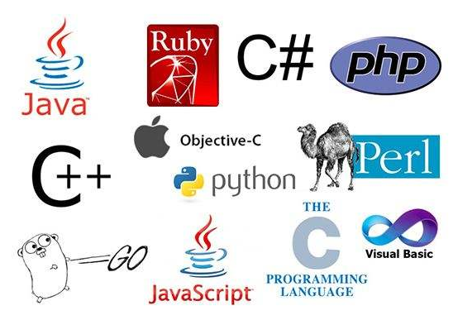
掌撑一门语言、落地一个项目
数据库基础运维工作，经历从手工、脚本、工具、平台的发展阶段，需要DBA具有研发的技能。
数据库管理系统
审核系统
BinlogServer转换系统
智能运维系统

Slide 21
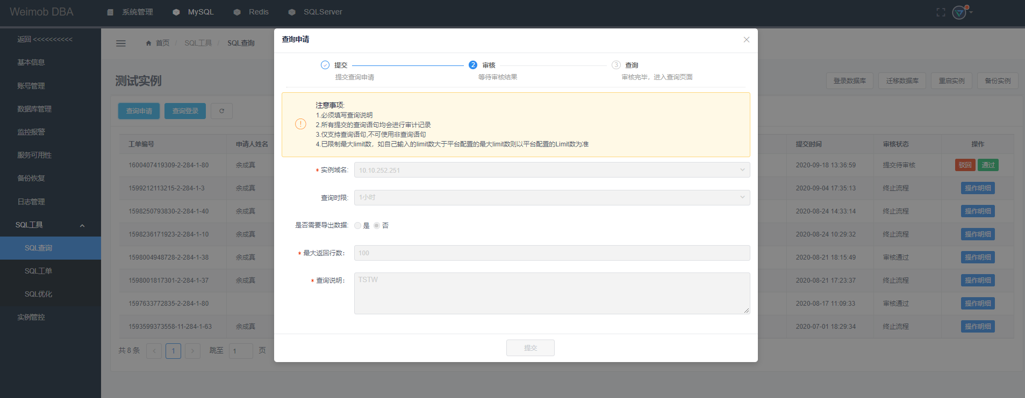
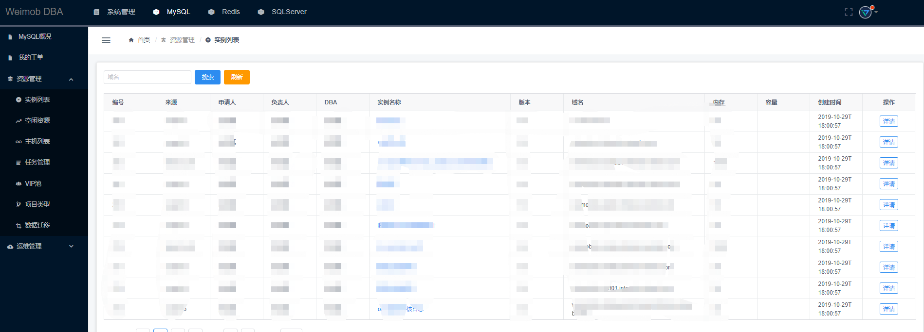
微盟大数据库平台v2
混合云数据库管理
多数据库类型管理
审计、报表大盘
权限及安全
外部API对接

Slide 22

THANKS
—— 感谢观看 ——

